Slide 1
Hordozható neutronforrások működési elve, alkalmazásuk
Készítette: Závoczki László
2020.04.14

Slide 2
Bevezetés
Neutronforrás
-neutronokat kibocsájtó eszközök
Lehetséges módszerek
-gyorsítók, reaktorok, radioizotópok

Slide 3
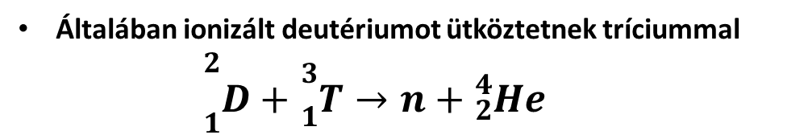
Gyorsítók (accelerators)
Általában ionizált deutériumot ütköztetnek tríciummal
  $${}_{1}^{2}{D+{}_{1}^{3}{T→n+{}_{2}^{4}{He}}}$$
A trícium gáz egy fém-hidrid célponton dúsúl, az ionizált deutérium gáz egy gyorsítócsövön áthaladva a célpontba csapódik

Slide 4
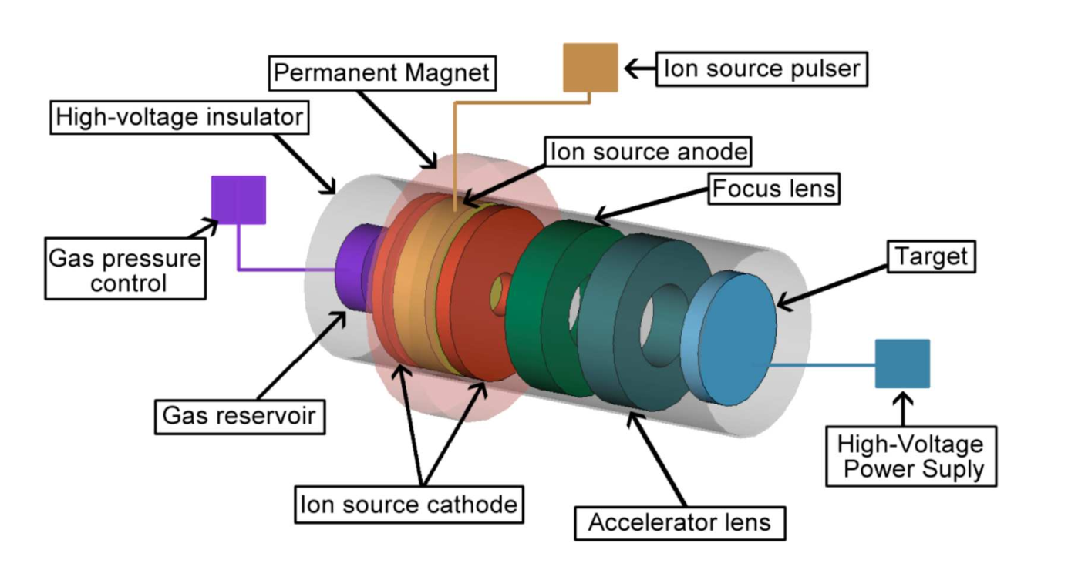
Gyorsítók (accelerators)
Penning ionforrás
  deutérium gáz magas feszültségen ionizálódik és elektrosztatikus terekkel irányul

Slide 5
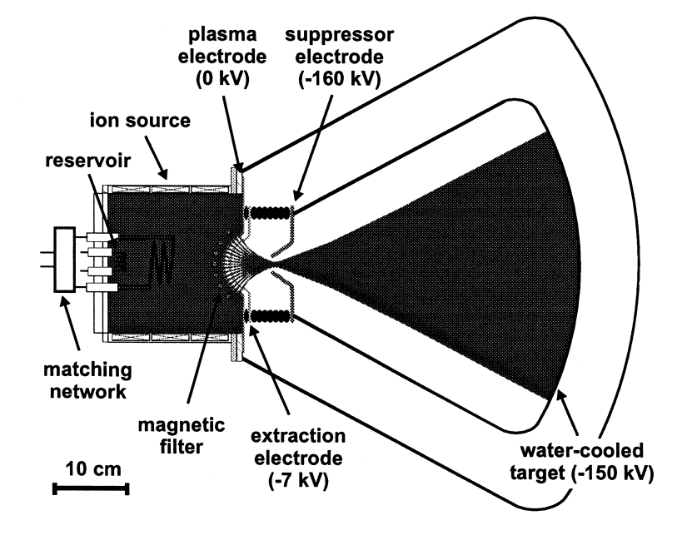
Gyorsítók (accelerators)
Példa egy ilyen neutrongenerátorra: sealed tube neutrongenerator

Slide 6
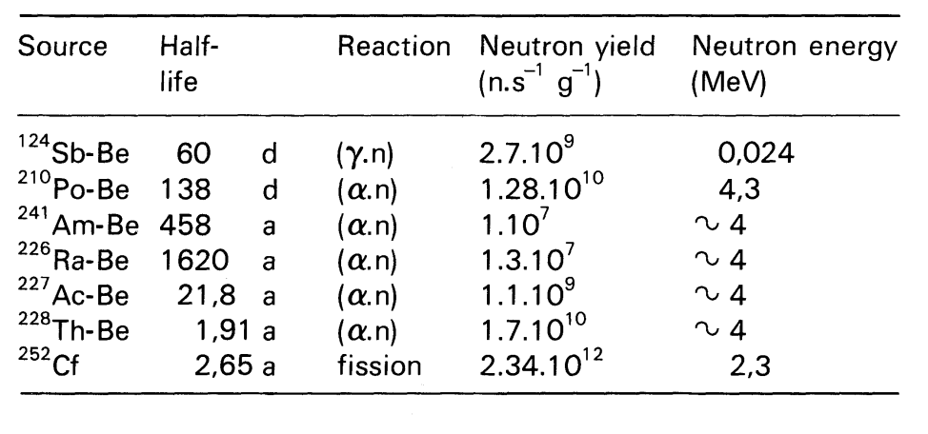
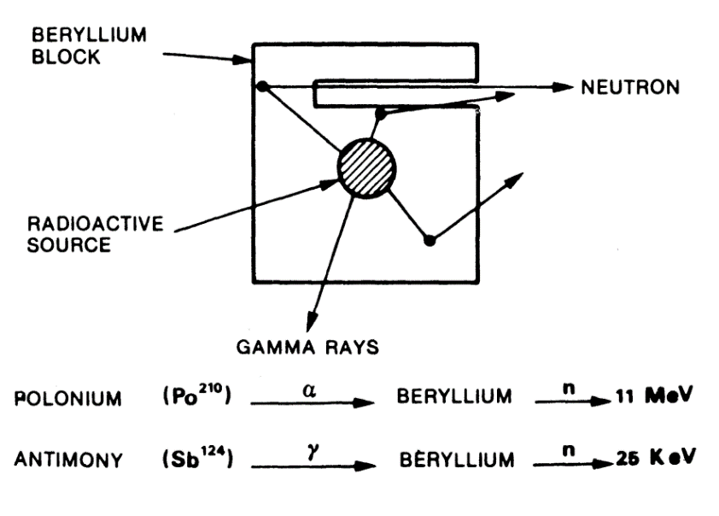
Radioizotópos neutronforrások

Slide 7
Hordozható neutronforrások alkalmazása
Terápiás kezelés: radioterápia egyes daganatok kezelésére (Cf-252, boron neutron capture therapy)
Radiográfiás képalkotás: noninvazív vizsgálatok orvosdiagnosztikai és régészeti használatra
Haditechnológia: akna detektálás

Slide 8
Köszönöm a figyelmet!
Felhasznált irodalom:
P. Von der Hardt, H. Röttger; Neutron Radiography Handbook; D. Reidel Publishing Co.; London, England; 1981
W. L. Araujo, T. P. R. / Campos; Revista Brasileira de Ensino de Física, v. 32, n. 3, 3302; 2010
J. M. Verbeke, K. N. Leung; Applied Radiation and Isotopes, 53, 801–809; 2000
A. R. Boulogne, A. G. Evans; Applied Radiation and Isotopes, 20, 453-46; 1969
C. Andreani, I. S. Anderson, J. M. Carpenter, G. Festa, G. Gorini, C.-K. Loong , R. Senesi; Physics Procedia, 60, 228 – 237; 2014

